Slide 1


B.O.B : Best of Baby
2023 경기대학교 컴퓨터공학부 심화 캡스톤 디자인
L.S.T.M 조 (Little Step To Mother)

Slide 2
목차
1. 프로젝트 개요 및 요약
4. 애플리케이션 개발
개발 필요성
개발 목표
시스템 구성
알림 송/수신 프로세스
시스템 구조
앱 주요 기능
시연 영상
2. 프로젝트 관리
개발 프로세스
버전 관리
요구사항 분석
UI / DB / API 설계
5. 결론 및 향후 계획
최종 산출물
성과 현황
향후 계획
팀원 역할
3. 주요 기술
라즈베리 파이
포즈 추정 딥러닝 모델
위험 수면 자세 탐지

Slide 3
1. 프로젝트 개요
개발 필요성
개발 목표

Slide 4


개발 필요성
프로젝트 개요
육아 기록 및 건강 관리
CCTV 실시간 관찰
아기 수면 자세 탐지
편리한 스마트 육아 수첩
부모의 불안감 해소
영아 돌연사 증후군 예방
육아 스트레스 해소
종합 스마트 육아 서비스

Slide 5
개발 목표
프로젝트 개요
# AI 기반 수면 관찰 및 알람
YOLOv8-Pose 딥러닝 모델 기반의 아기 비정상 수면 자세 탐지
위험 자세로 수면 시 앱에서 알림을 주어 부모가 영아 돌연사 증후군* 대처
영아 돌연사 증후군 (SIDS) : 생후 1~2년 된 아기가 여러 요소로 인해 갑작스럽게 사망하는 현상
# 육아 수첩 디지털화
출산 후의 부모들에게 필수적이며 편리한 육아 기록 애플리케이션
성장 기록, 건강 관리, 육아 다이어리 기능을 추가하여 사용성 극대화

Slide 6
2. 프로젝트 관리
개발 프로세스
버전 관리
요구사항 분석
UI/DB/API 설계

Slide 7
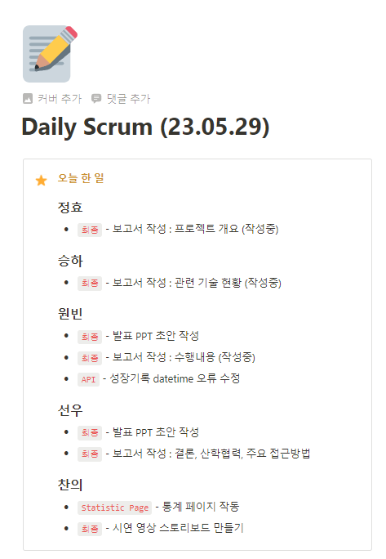
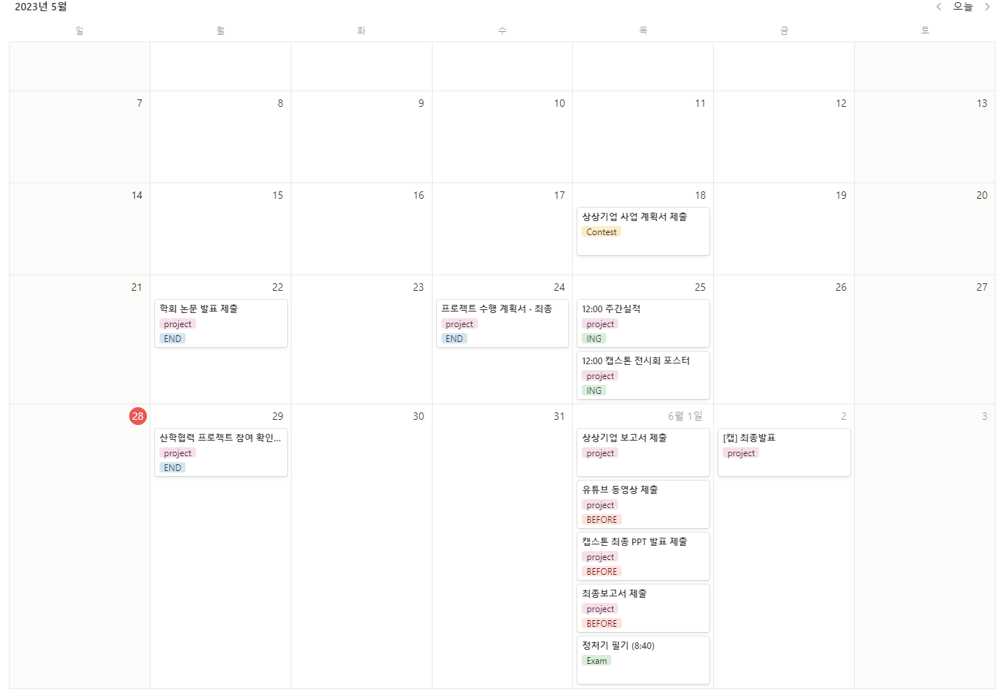
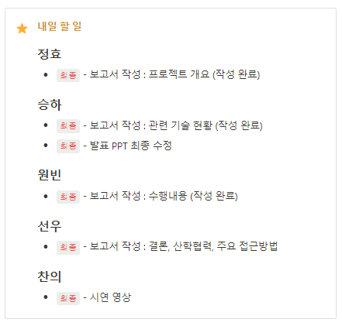
개발 프로세스
프로젝트 관리
Notion을 통한 일정 관리
매일 Daily Scrum 진행

Slide 8
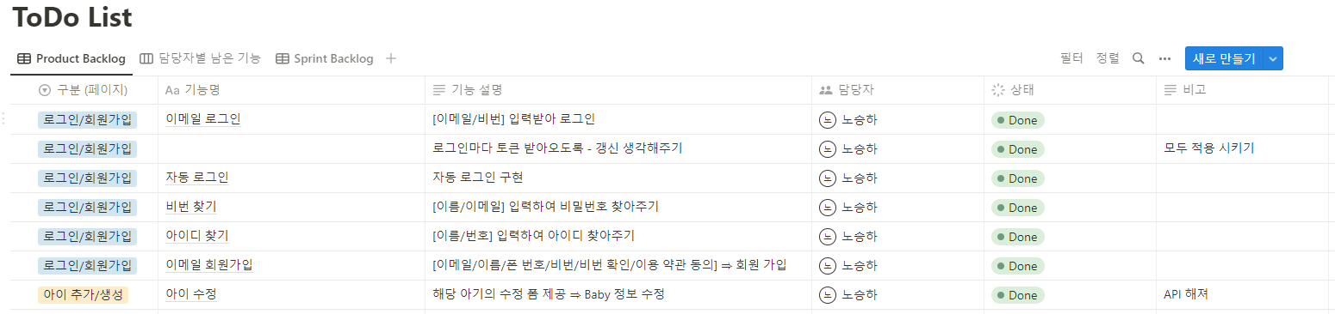
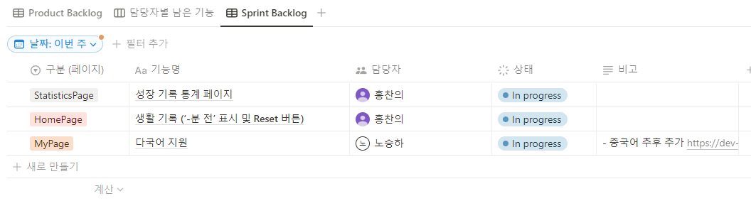
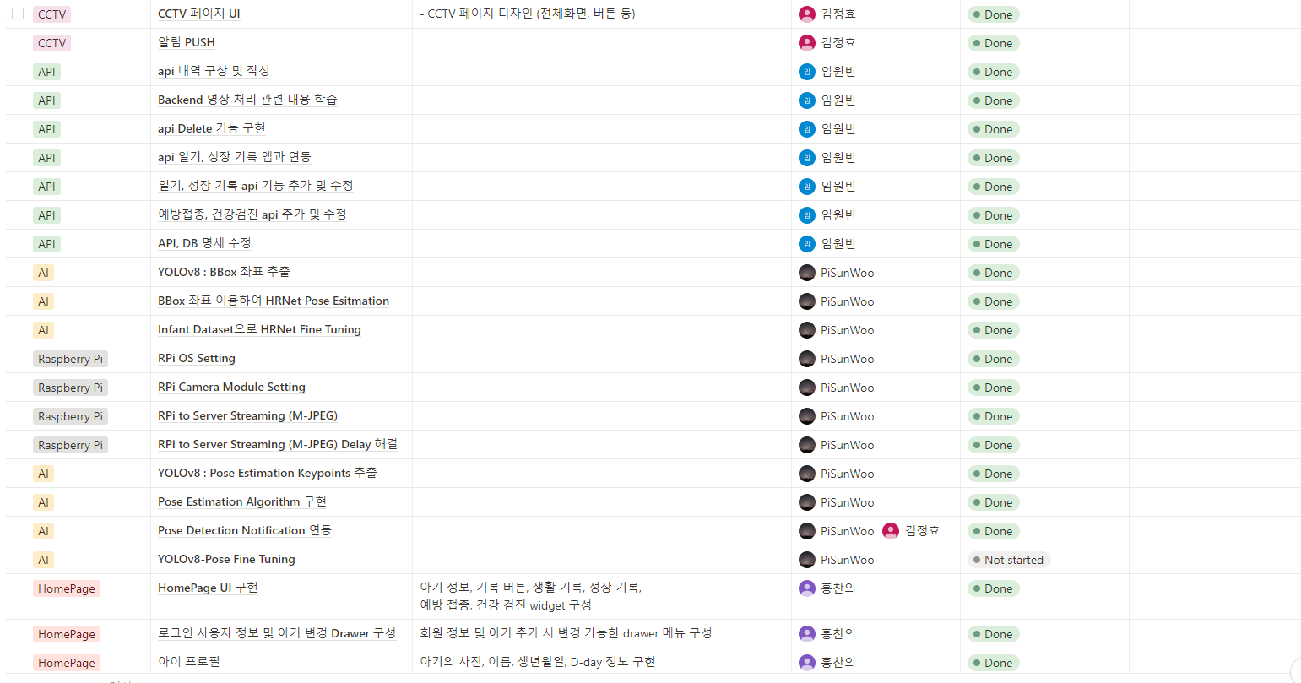
개발 프로세스
프로젝트 관리
Product Backlog 작성
전체적인 작업을 명시
매주 Sprint Backlog 작성
매주 각 팀원 별 할 일 설정

Slide 9
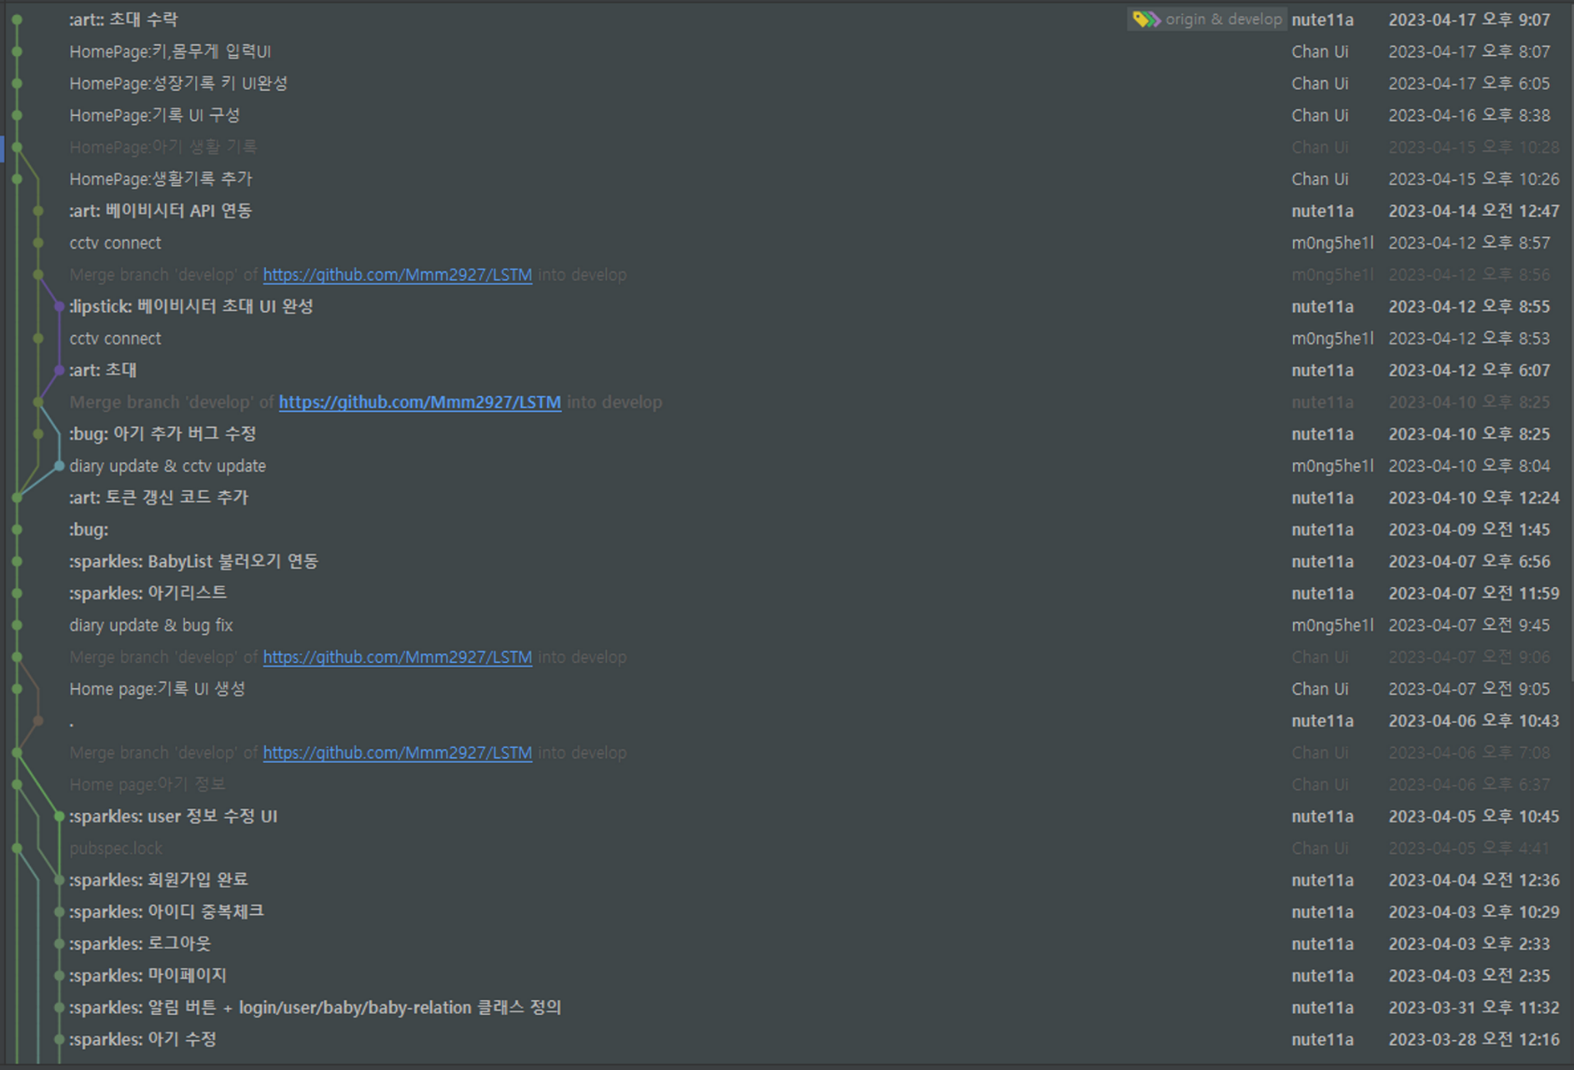

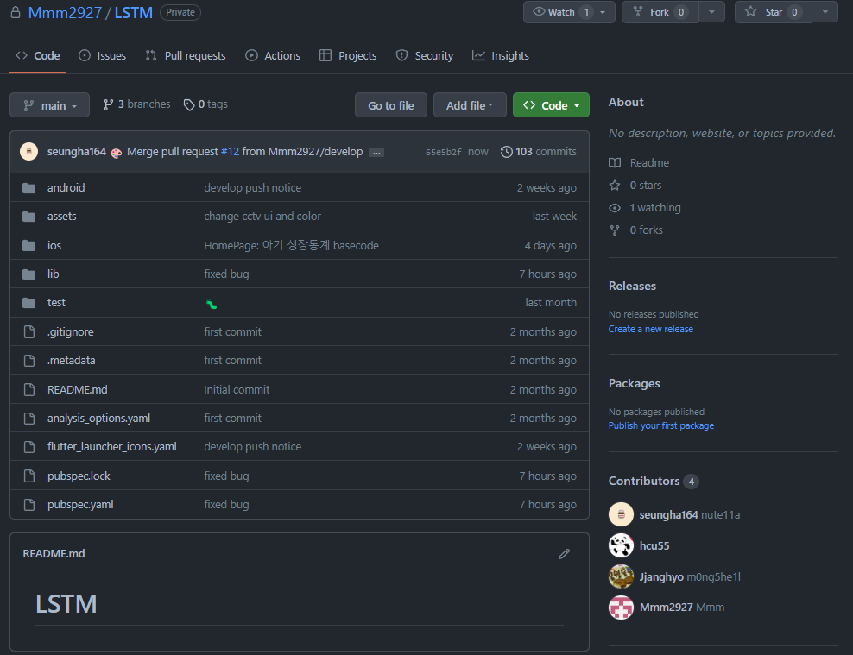
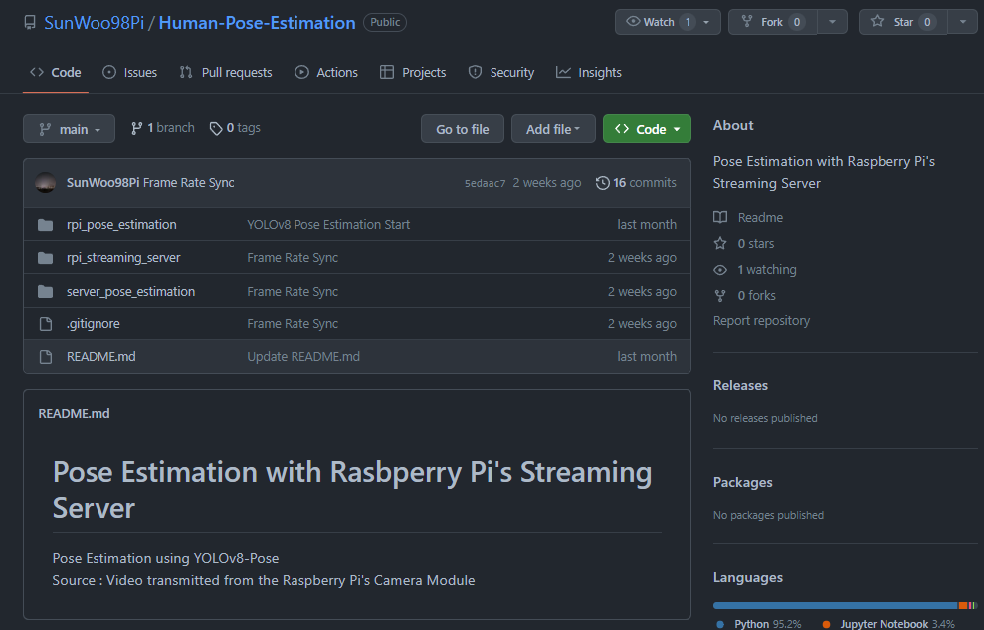
버전 관리
프로젝트 관리
Git Flow 사용
Master, Develop 브랜치로 구분하여 개발
두 개의 repository 사용
Mobile Application
Raspberry Pi & AI

Slide 10
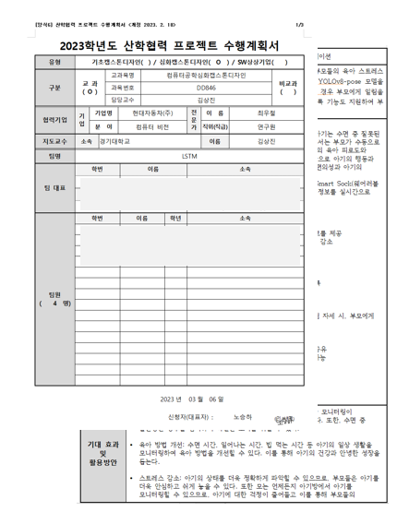
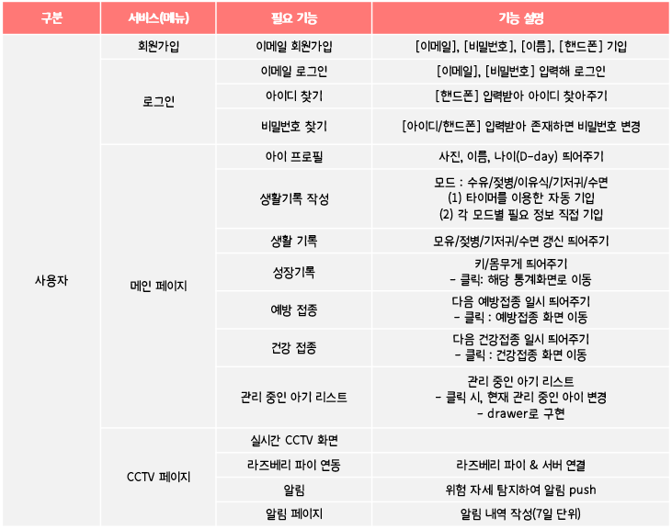
요구 사항 분석
프로젝트 관리
주제 제안서
요구사항 명세서

Slide 11
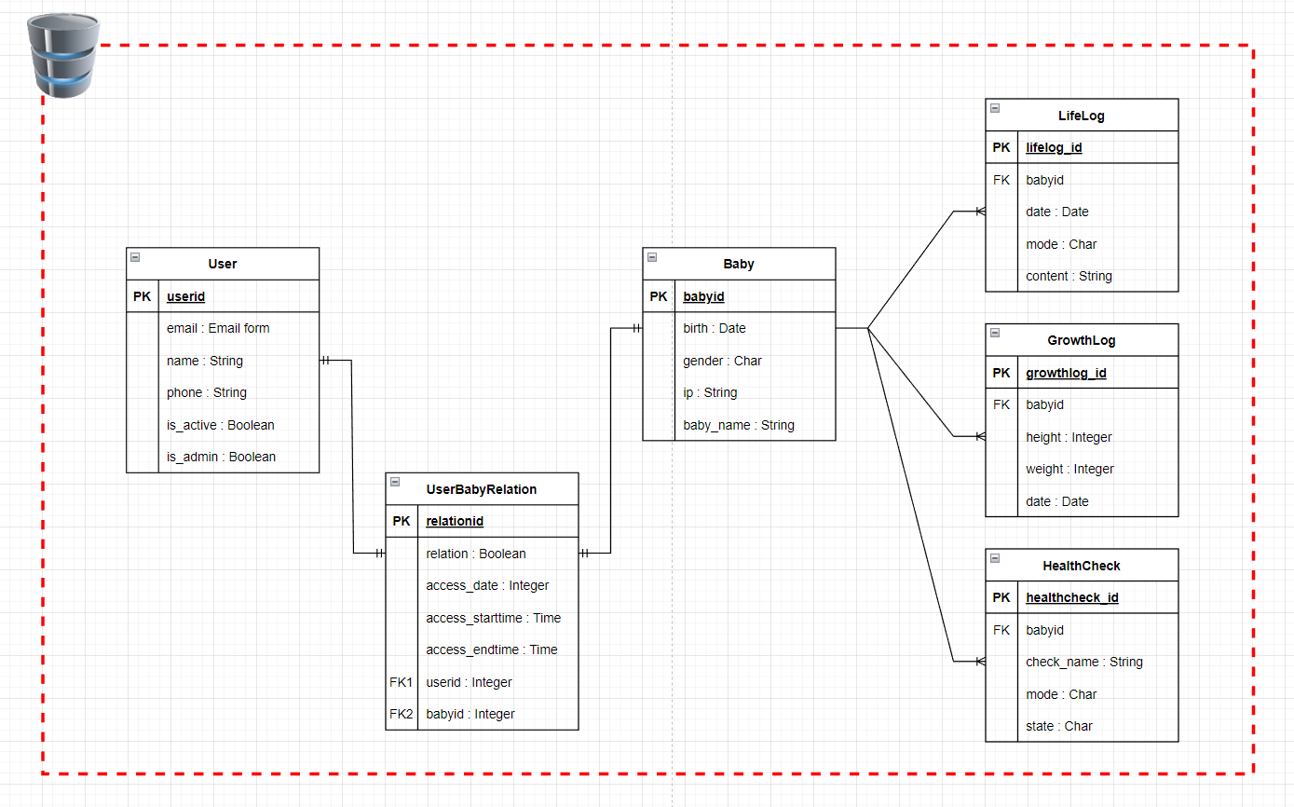
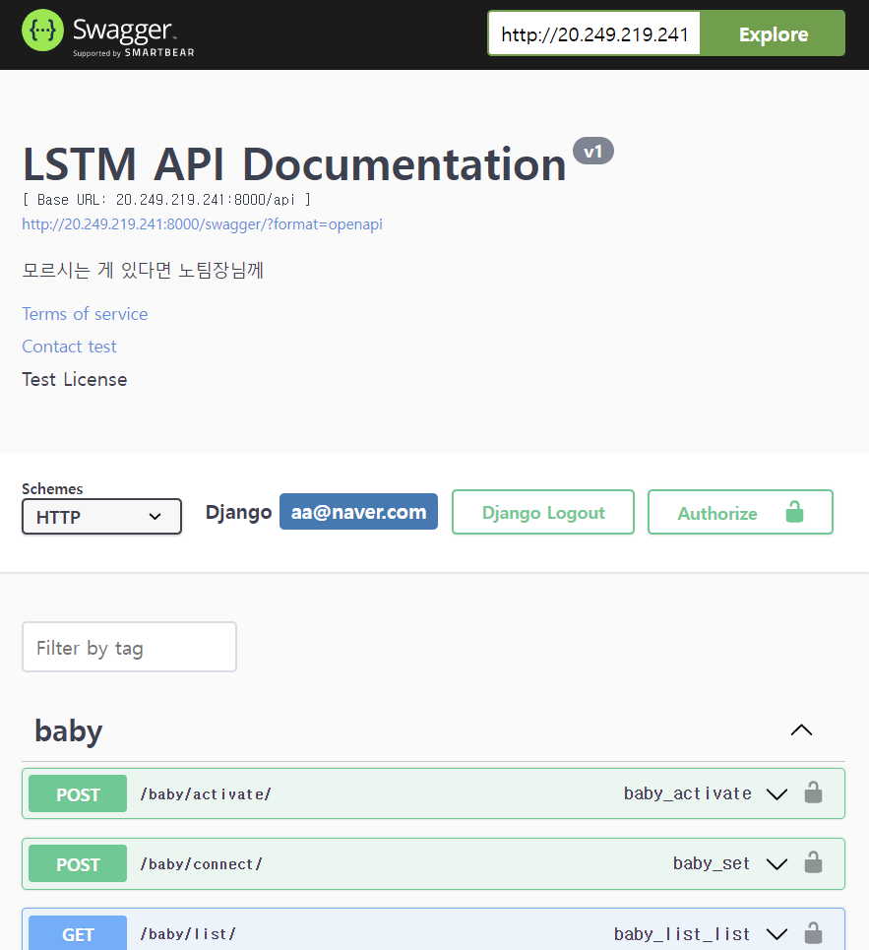
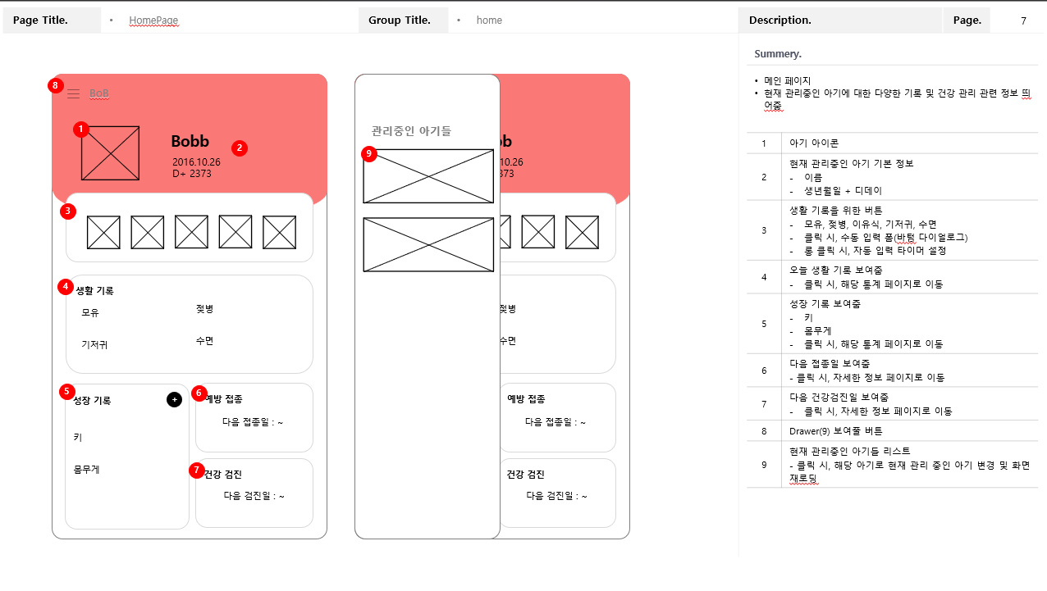
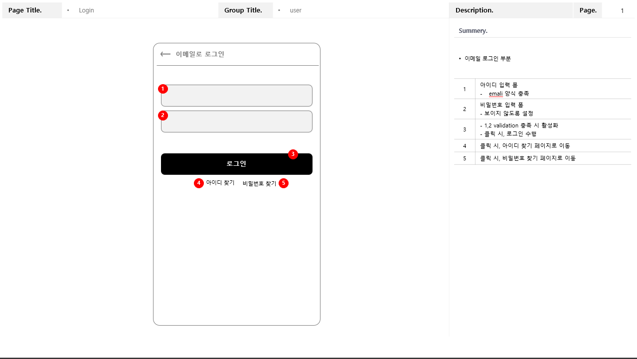
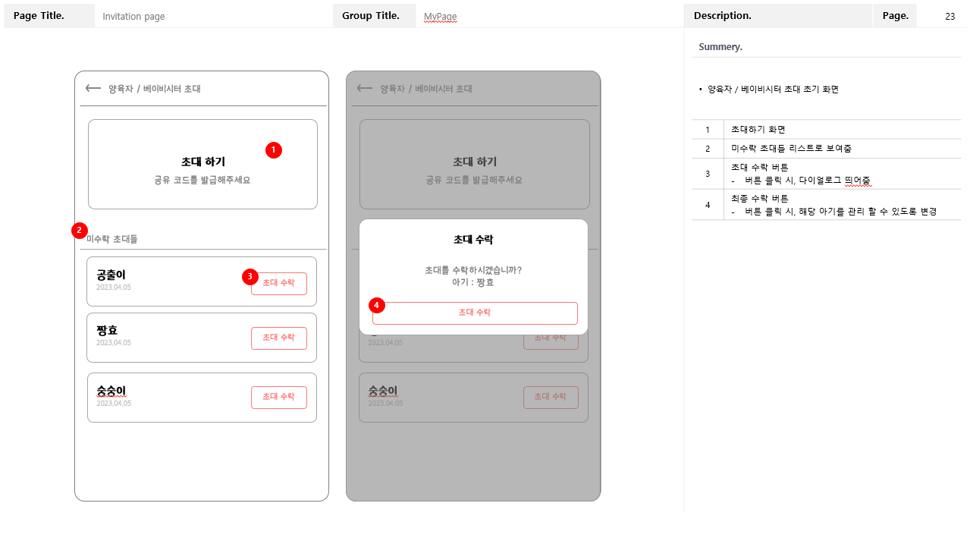
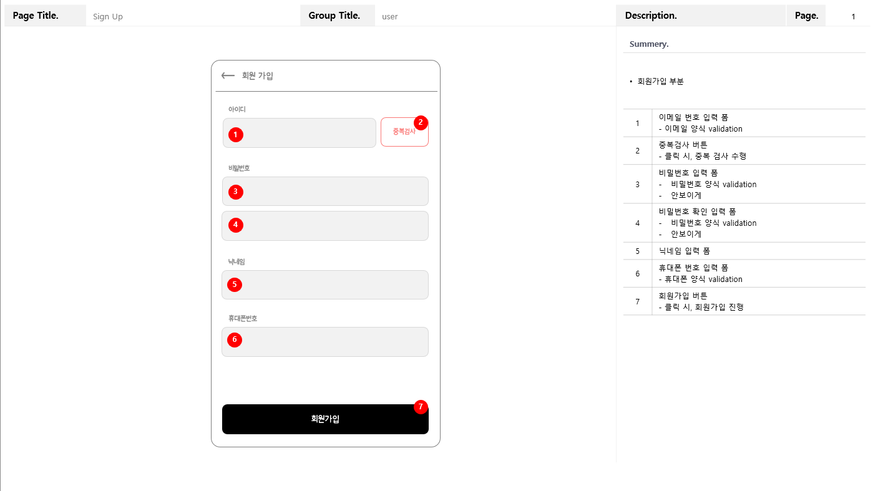
UI / DB / API 설계
프로젝트 관리
UI 기술서
Database 설계서
API 명세서

Slide 12
3. 주요 기술
라즈베리 파이
포즈 추정 딥러닝 모델
위험 수면 자세 탐지

Slide 13
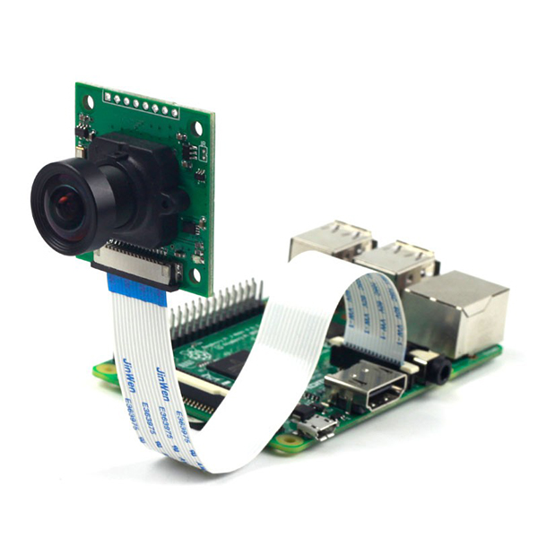




라즈베리 파이
주요 기술
라즈베리 파이 & Camera 모듈을 활용한 IoT Cam 환경 구성
아이의 실시간 관찰을 위한 영상 촬영 및 데이터 전송
내부의 서버로 Video Data를 전송
IoT CAM
(Raspberry Pi)
Analysis Server

Slide 14

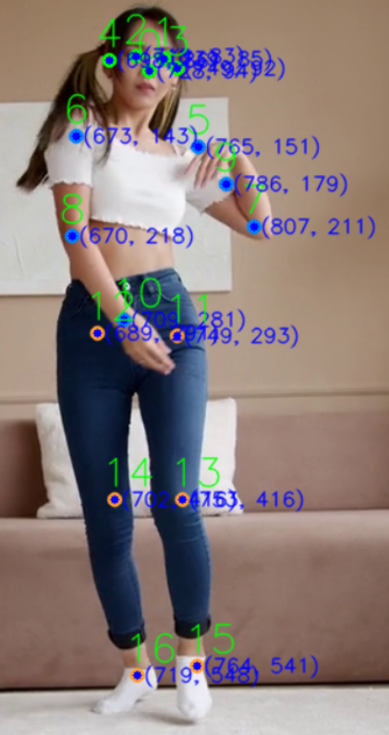
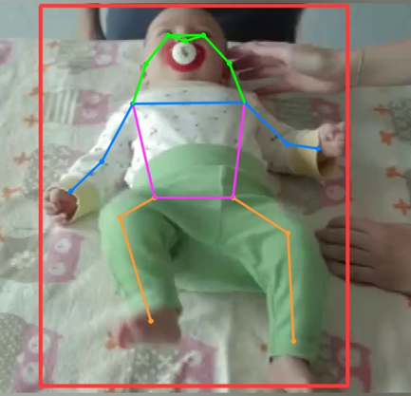
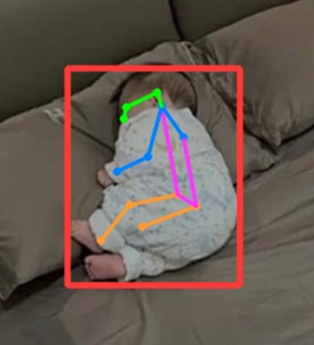
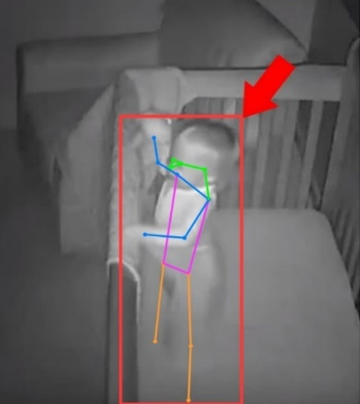
포즈 추정 딥러닝 모델
주요 기술
포즈 추정 딥러닝 모델
Pose Estimation 딥러닝 모델 YOLOv8-Pose 사용
딥러닝 모델을 통해 신체 17개의 Key points (x, y) 좌표 값 추출

Slide 15
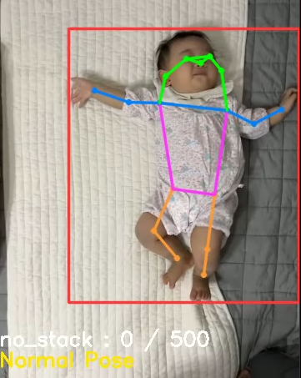
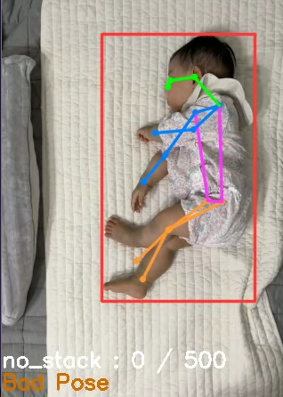
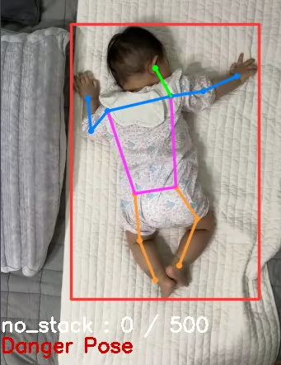
위험 수면 자세 탐지
주요 기술
위험 수면 자세 탐지 알고리즘
Key Point간 2D 방향 벡터를 계산하여, 관절 사이의 각도 측정
신체 부위의 각 좌표 값 및 관절 사이의 각도를 통해 위험 수면 자세를 탐지
시작
bad_stack = 0
danger_stack = 0
threshold = 300
똑바로 누운 상태?
no
엎드려 자는
상태?
yes
ds = ds + 1
yes
no
bs = max(0, bs-1)
ds = max(0, ds-1)
bs = bs + 1
위험 알림
bs, ds = 0
yes
ds = th?
<Normal Pose>
<Danger Pose>
no
<Bad Pose>
bs = th?
주의 알림
bs, ds = 0
yes
no

Slide 16
4. 애플리케이션 개발
시스템 구성
알림 송/수신 프로세스
시스템 구조
앱 주요 기능
시연 영상

Slide 17









시스템 구성
애플리케이션 개발
Infra
Frameworks
서버 관리의 효율성 증가
RESTful API 구축
효율적 배포
Cross-Platform 앱 개발
Edge Device 기반의 카메라 환경
AI / DL
실시간 알림 시스템
딥러닝 프레임워크
Database
포즈 추정 딥러닝 모델
관계형 DB를 통한 유저, 아이 데이터 관리

Slide 18
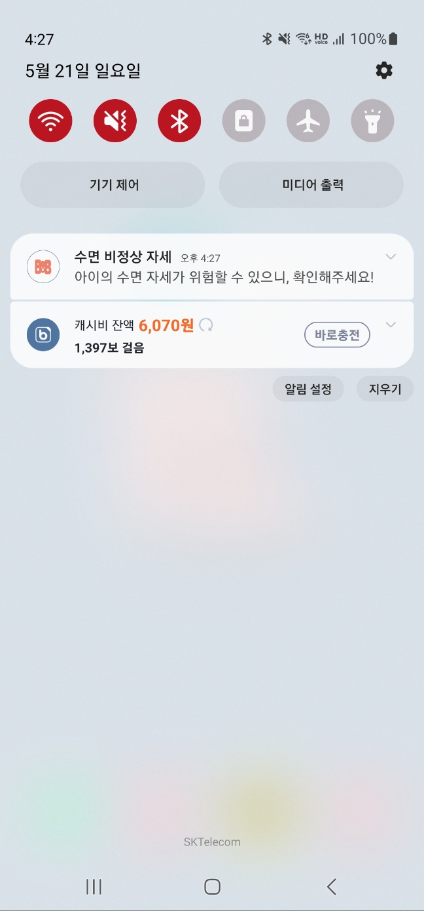

알림 송/수신 프로세스
애플리케이션 개발
FCM
FCM
(Firebase Cloud Messaging)
비정상 자세 탐지 시
Python FCM API를 통해 알림 송신
Client
(Mobile App)

Slide 19







시스템 구조
애플리케이션 개발
Process Flow Diagram
Cloud Instance
Pose
Estimation
CRUD Querying
User Authentication
by JWT
Analyzed Data
GPU Docker
DB Docker
Data
API Docker
Server Level
User Level
Video
JSON Data
Request by URL (GET/POST/…)
Streaming / Alert
IoT CAM
(Raspberry Pi)
Client
(Mobile App)

Slide 20
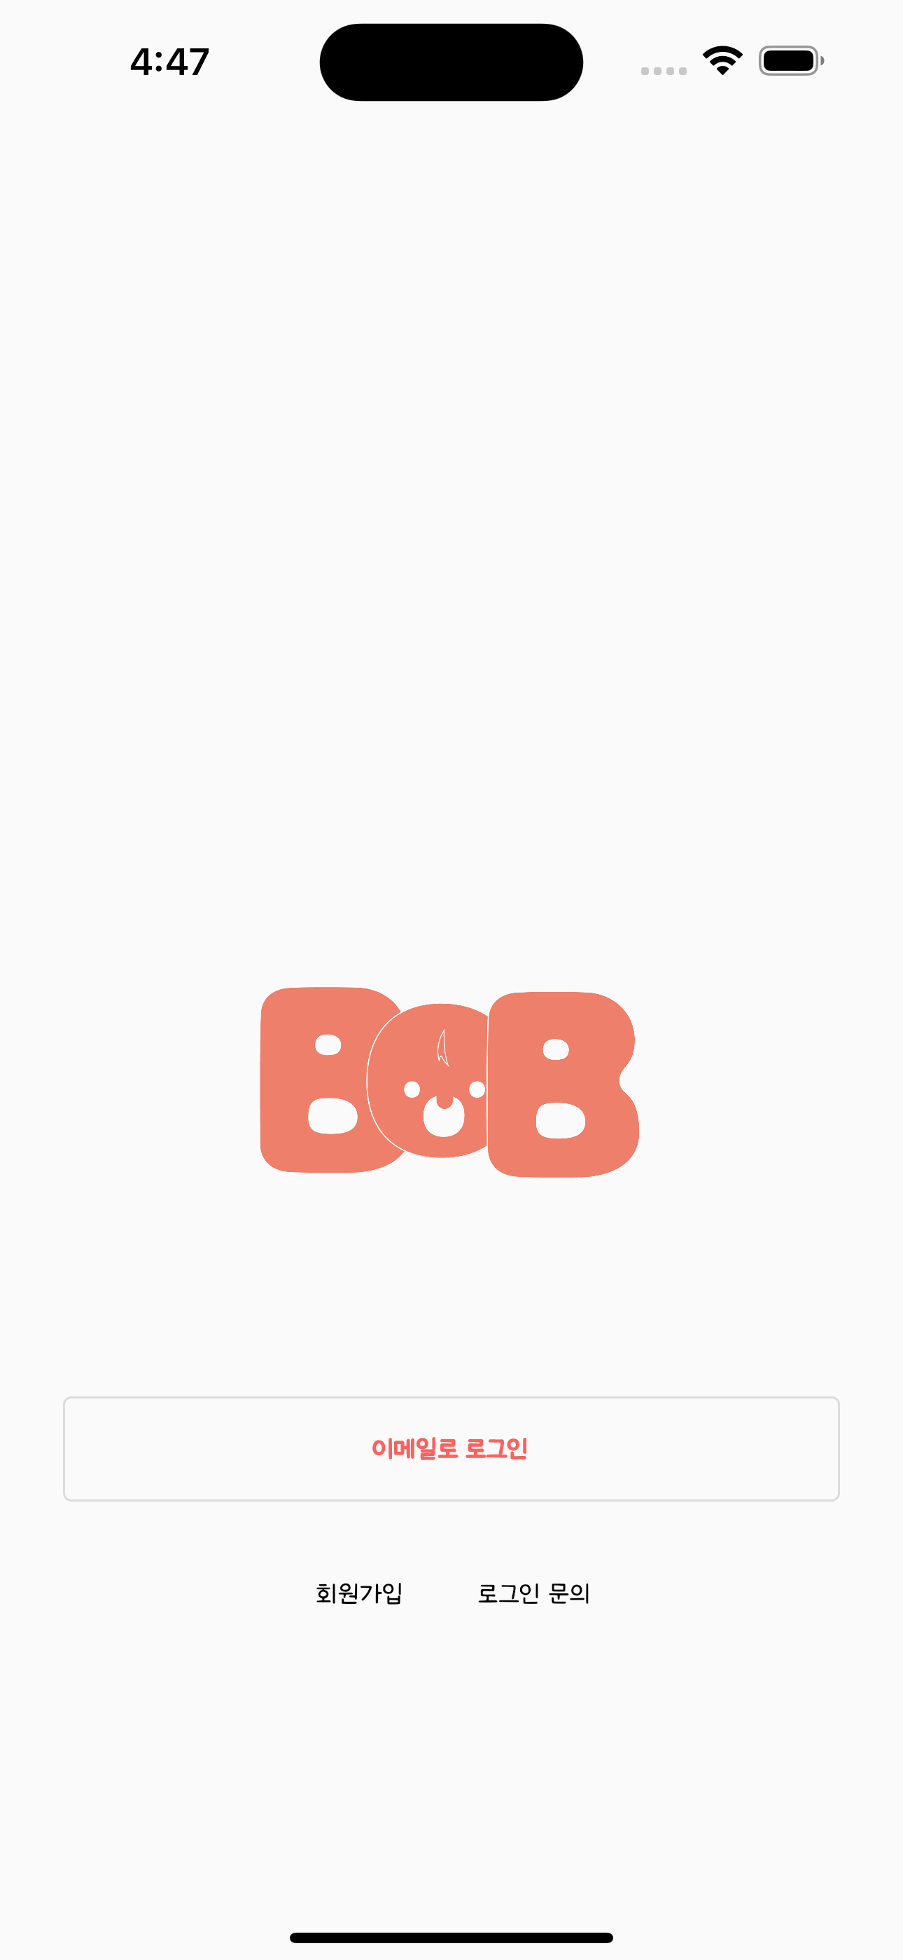
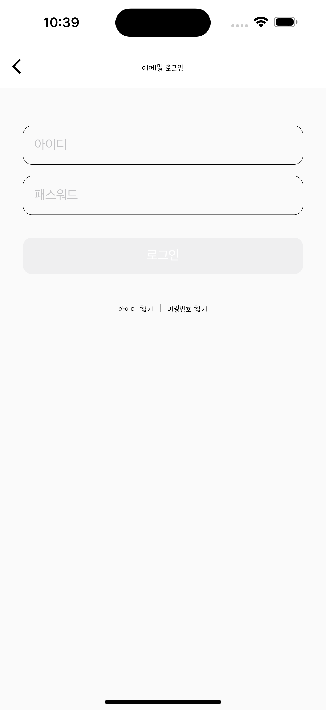
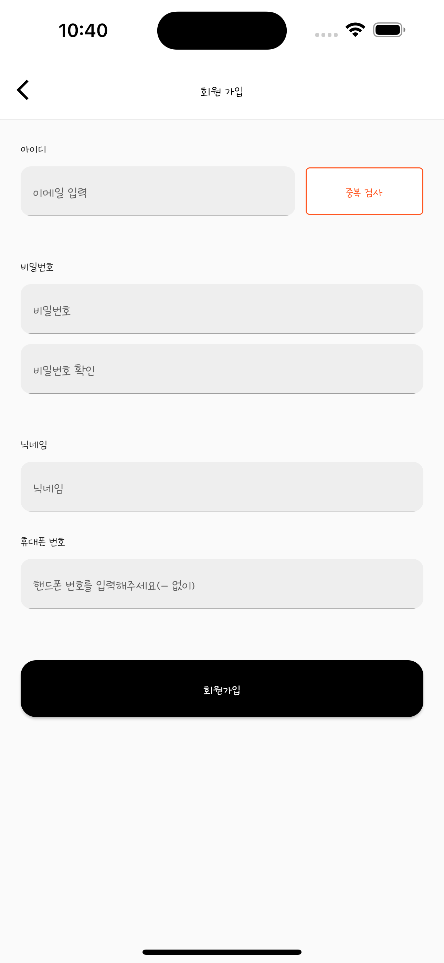
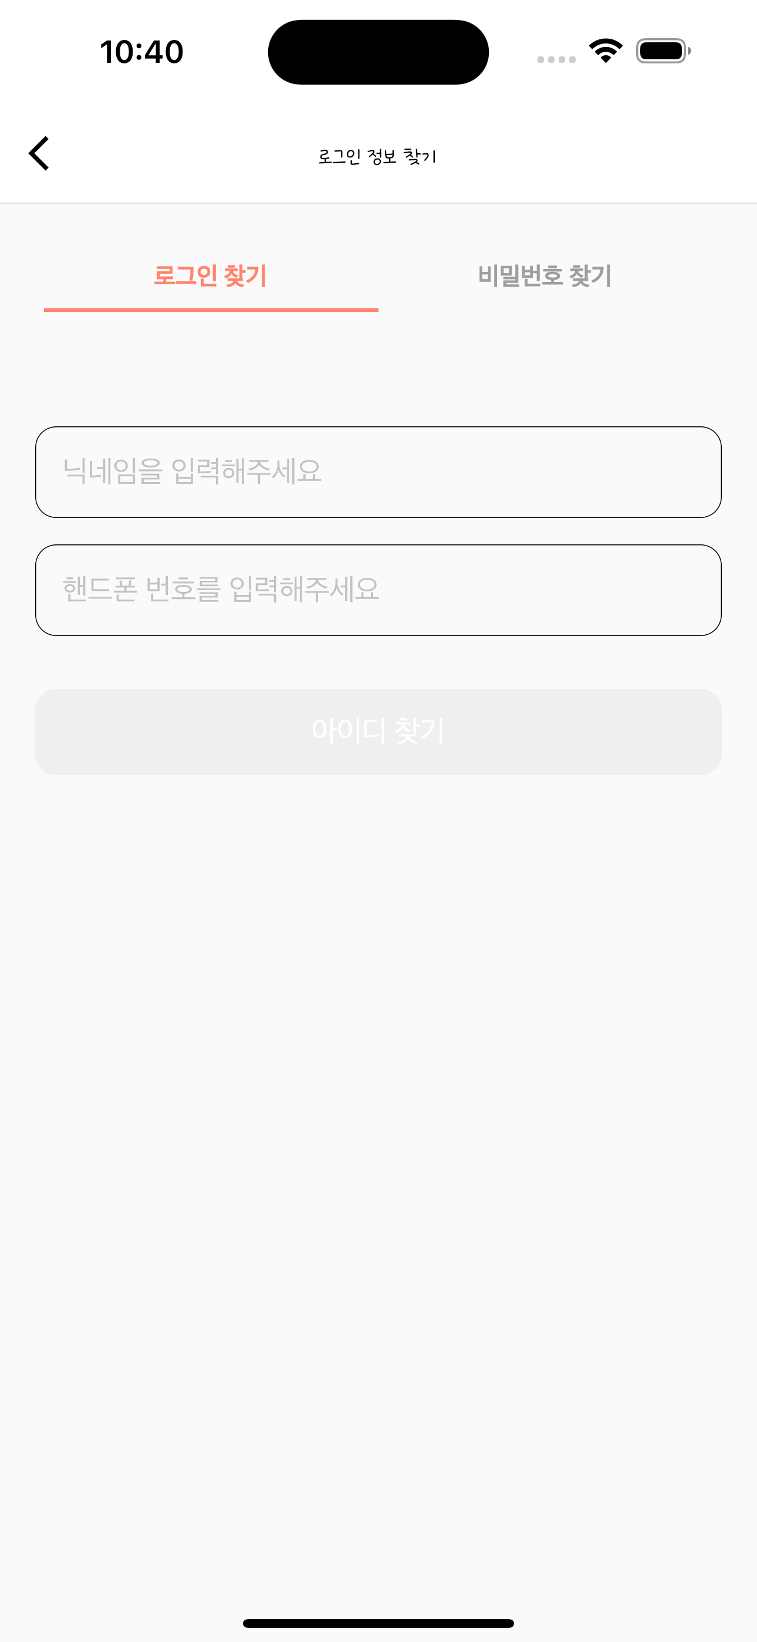
앱 주요 기능
애플리케이션 개발
Login Page
초기 페이지
이메일 로그인, 회원가입, 로그인 문의
이메일 로그인
아이디 찾기, 비밀번호 찾기
회원 가입 Form
중복 검사 등 validation
아이디 / 비밀번호 찾기
핸드폰 번호 정보를 통해 찾기 가능

Slide 21
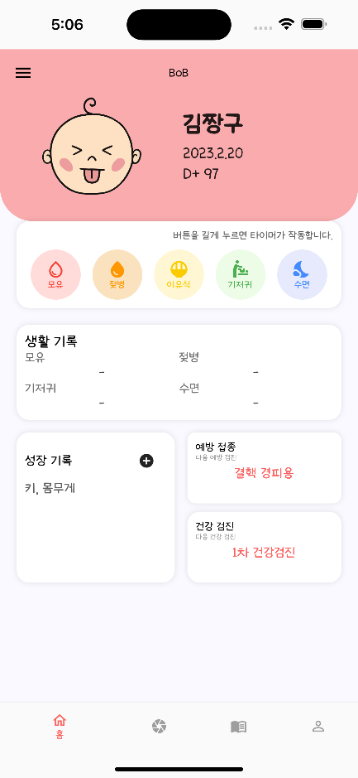
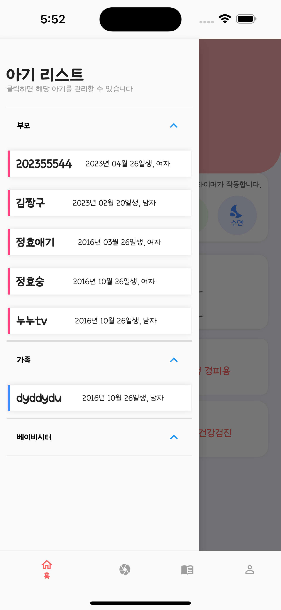
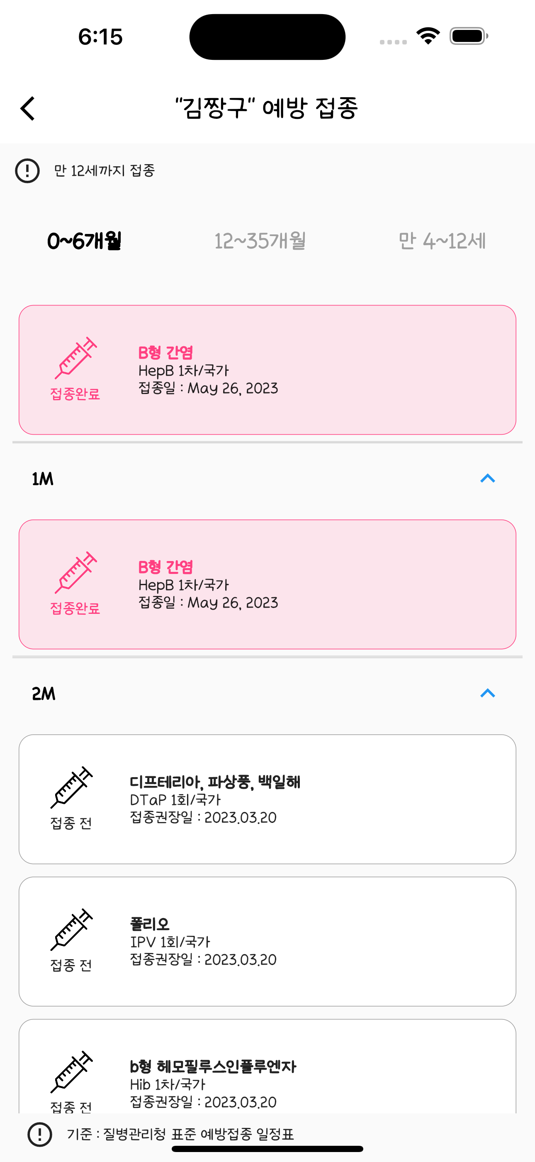
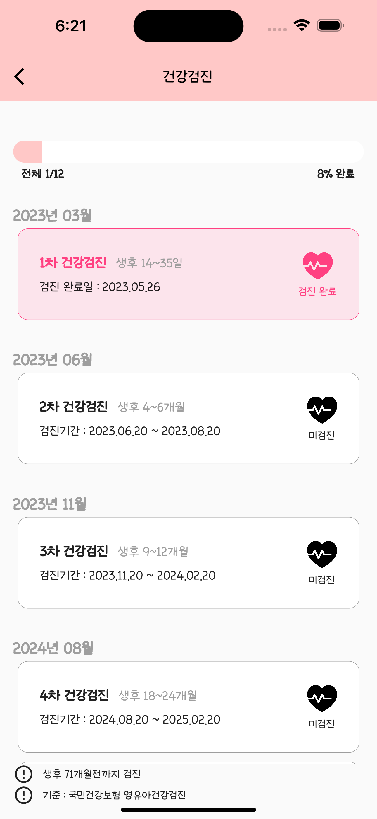
앱 주요 기능
애플리케이션 개발
Home Page
메인 Home Page
아기 정보 표시
아기 생활 기록 버튼
왼쪽 Drawer 메뉴
추가한 아기 변경 가능
예방 접종 관리
질병관리청 표준 예방 접종 관리
건강 검진 관리
국민건강보험 표준 건강 검진 관리

Slide 22
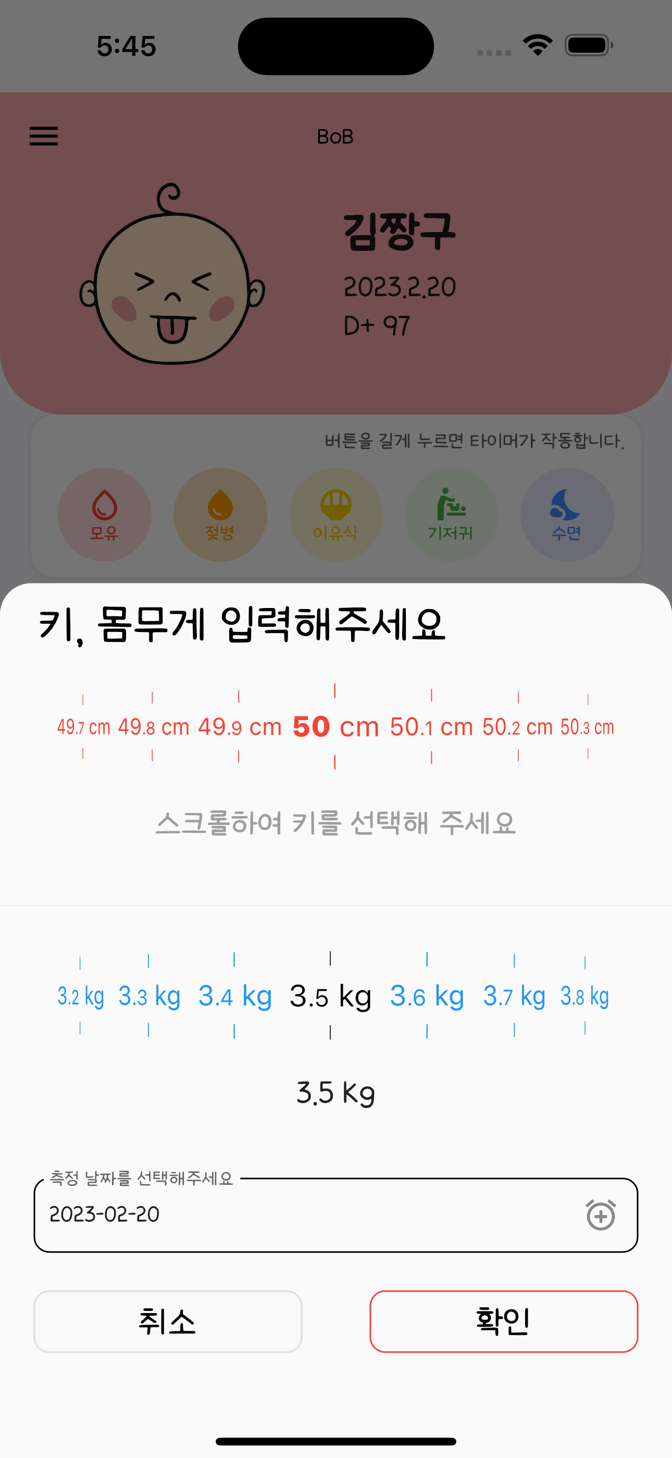
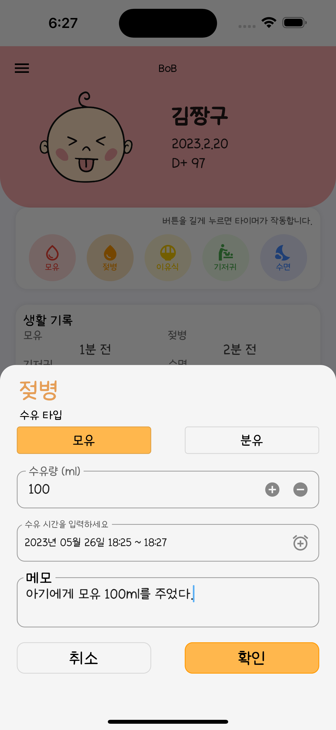
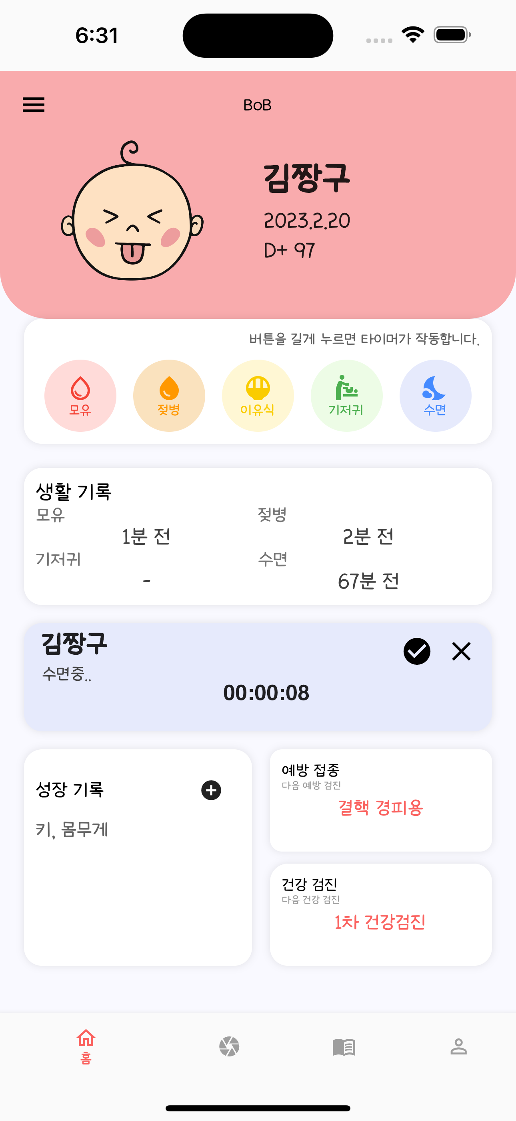
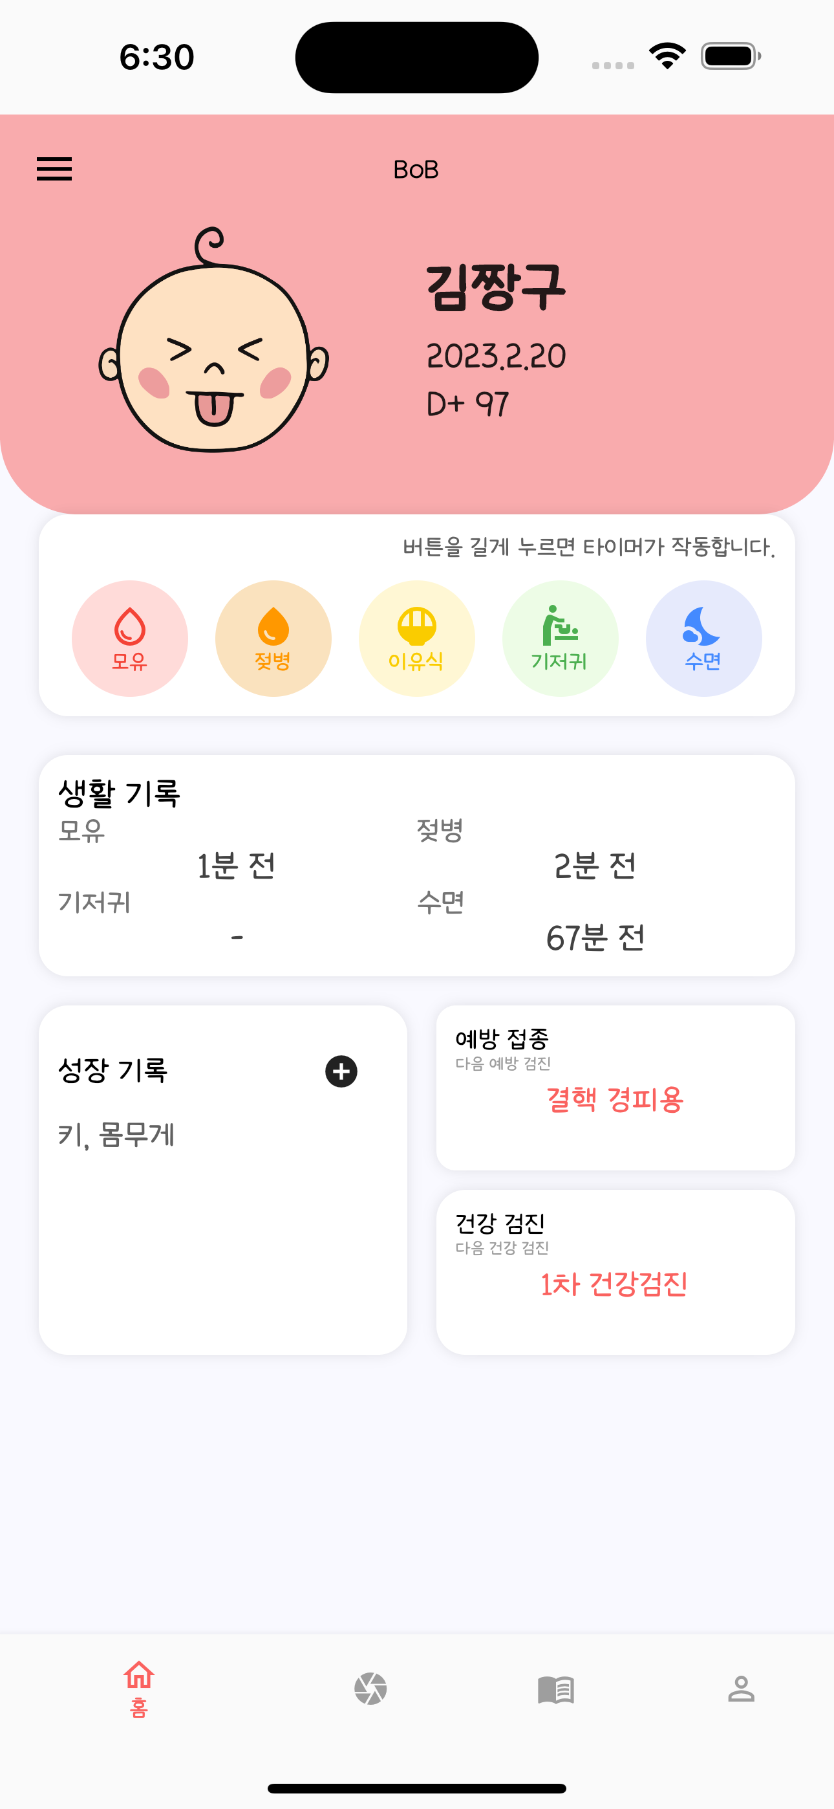
앱 주요 기능
애플리케이션 개발
Home Page
성장 기록
키, 몸무게, 측정 날짜 기입 가능
생활 기록 Form
각 종류에 적합한 입력 폼 제공
생활 기록 버튼 롱 클릭
타이머 작동
생활 기록 입력 후
기록 시간 갱신

Slide 23
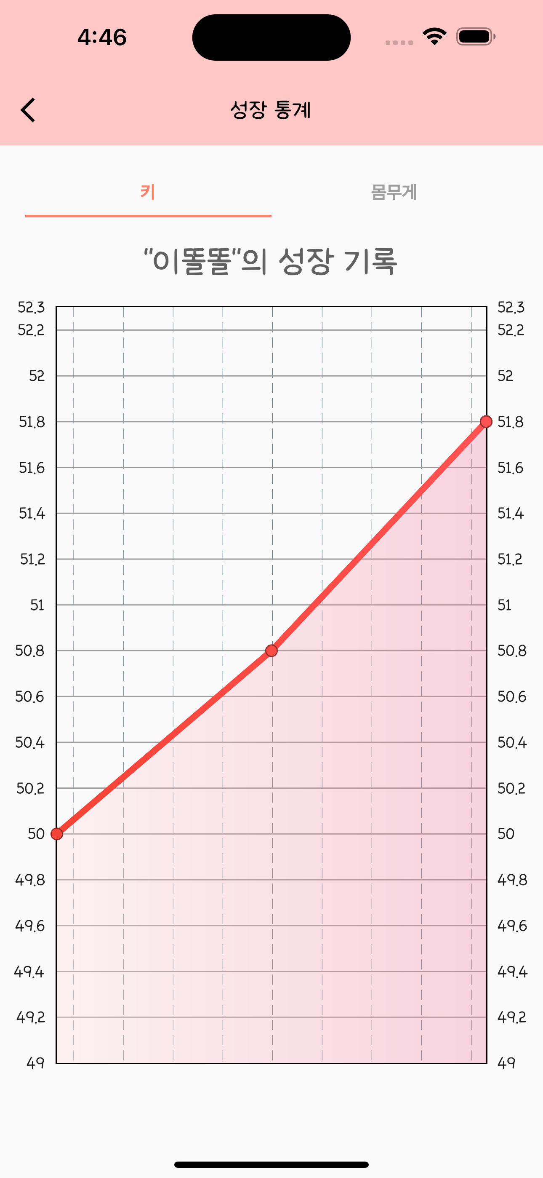
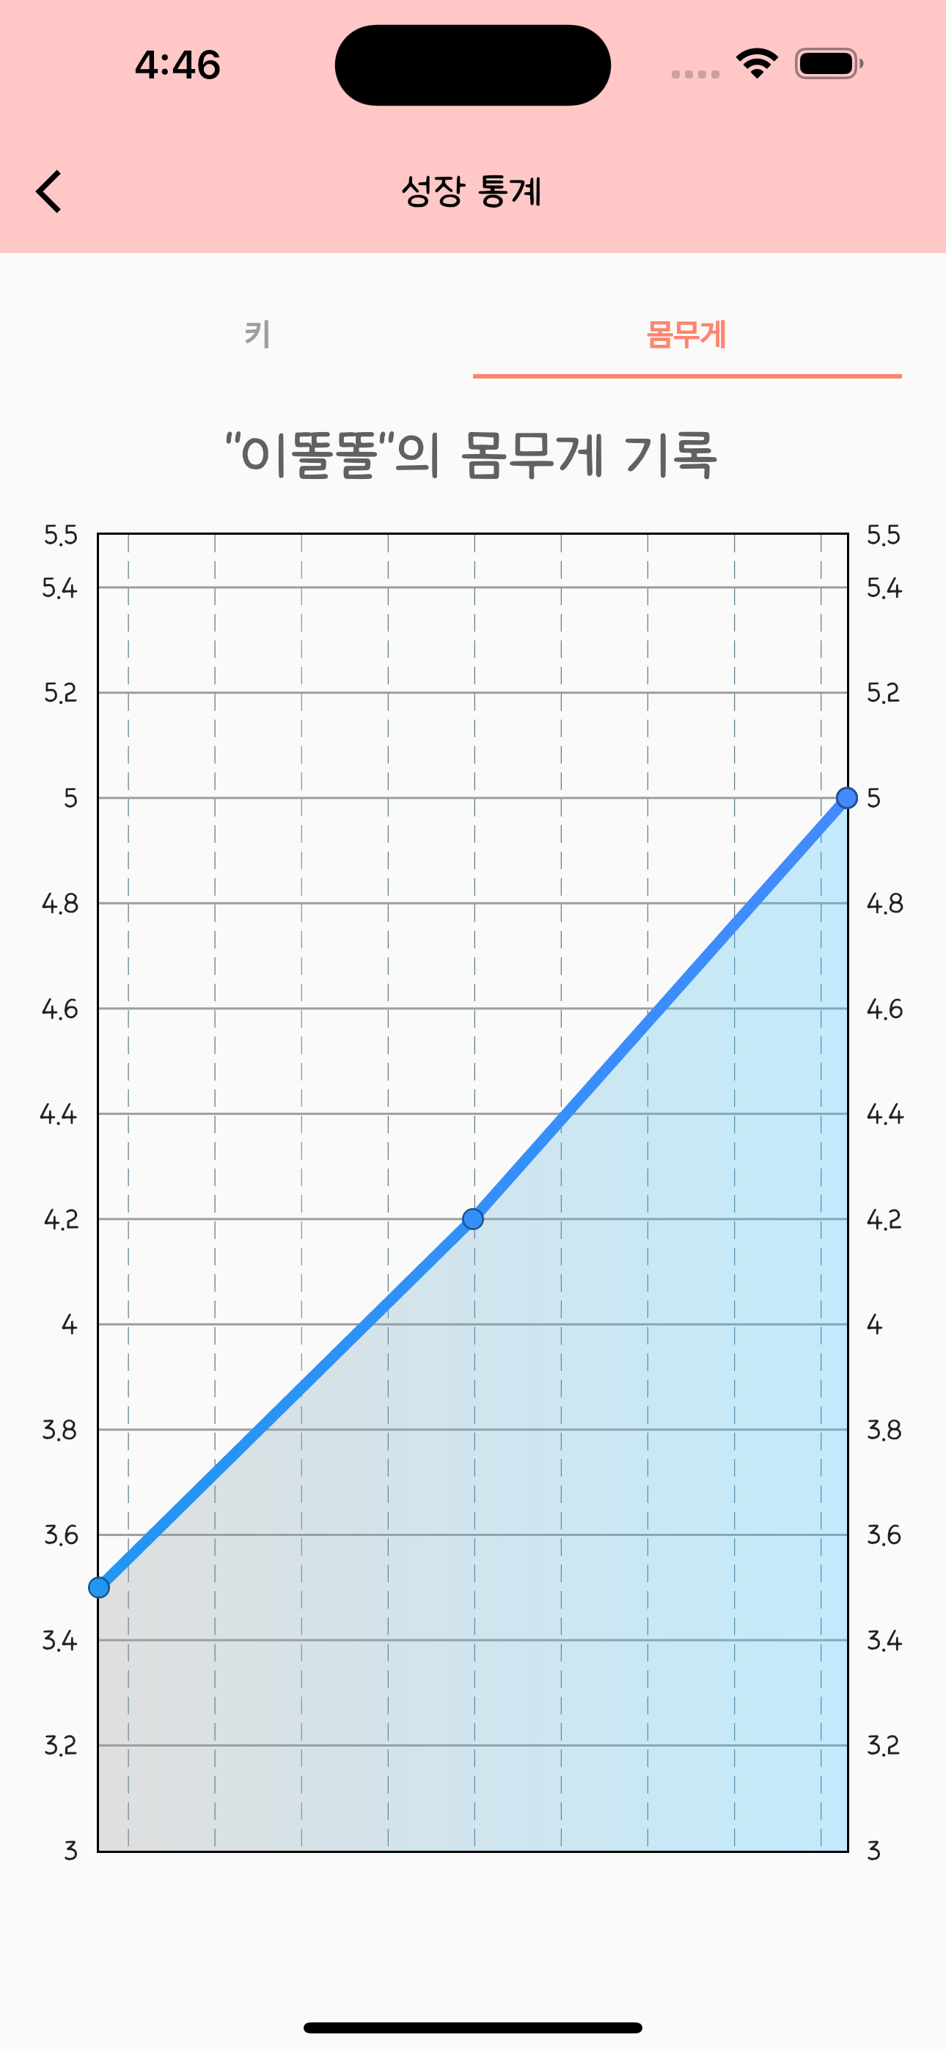
앱 주요 기능
애플리케이션 개발
Statistic Page
성장기록 그래프 (키)
시간에 따른 키 변화 그래프
성장기록 그래프 (몸무게)
시간에 따른 몸무게 변화 그래프

Slide 24
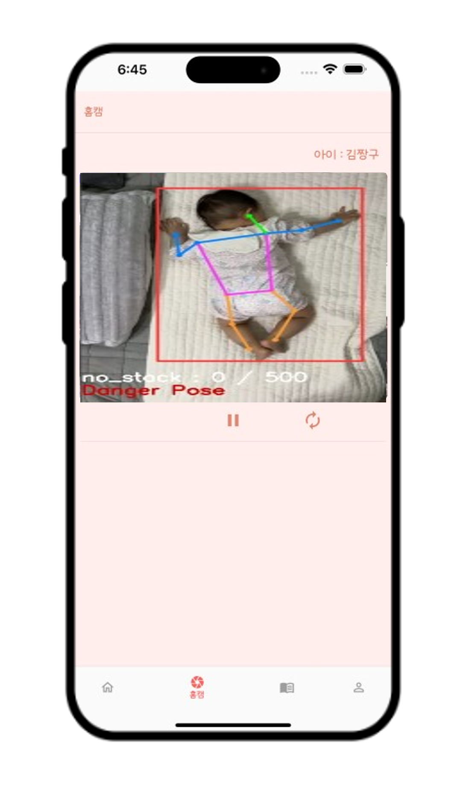
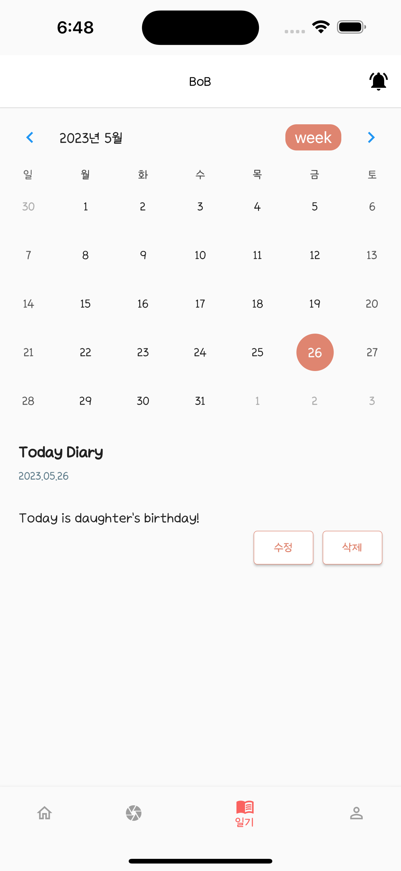
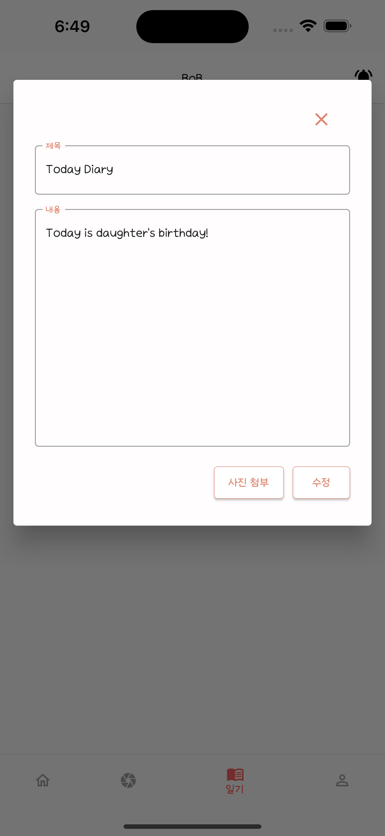
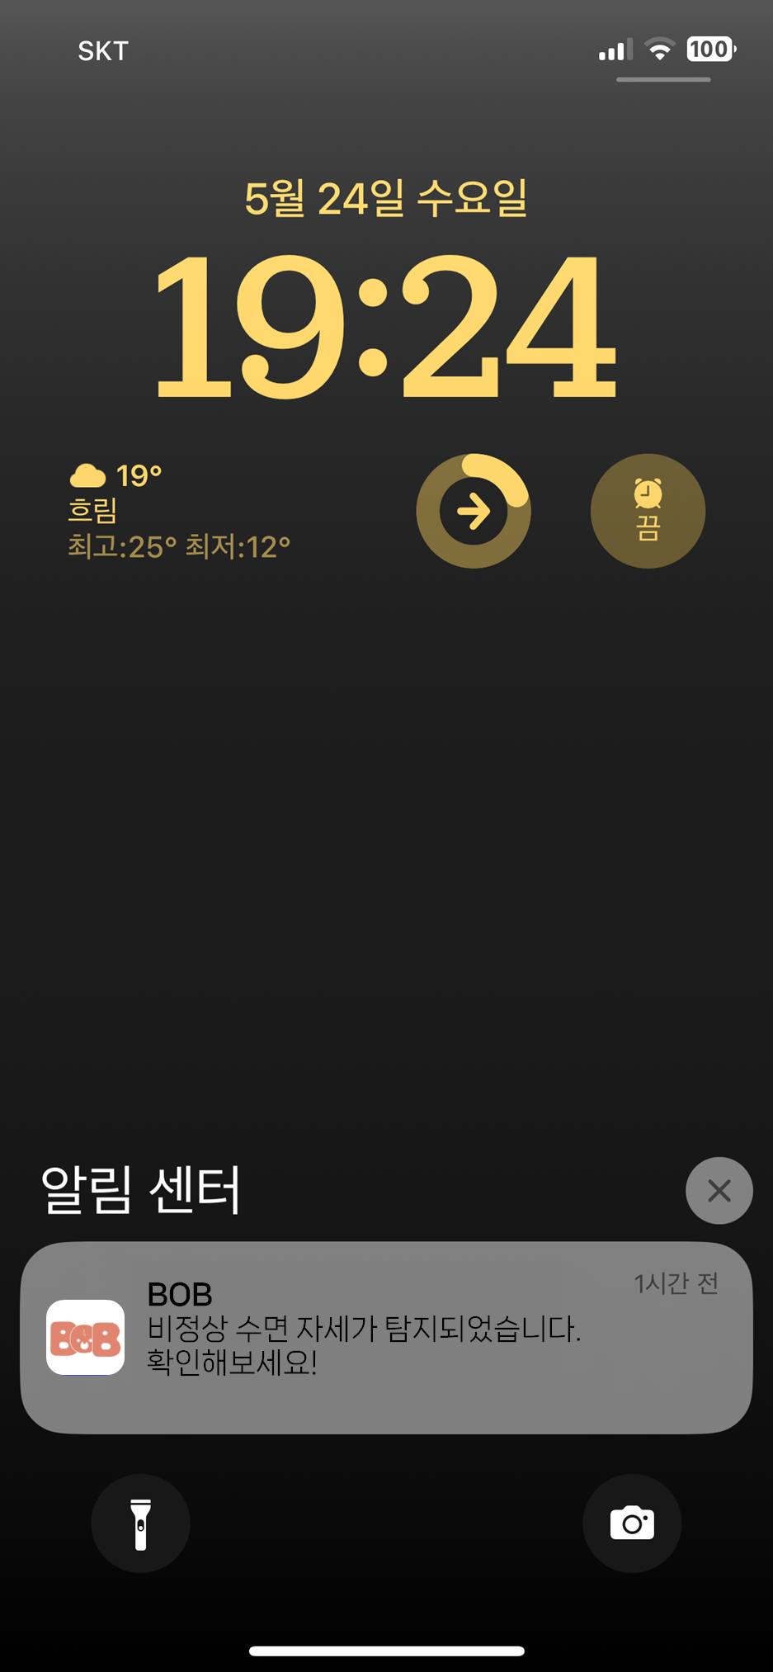
앱 주요 기능
애플리케이션 개발
Diary Page
홈캠 Page
일기 메인 페이지
날짜 별로 일기 기록 가능
일기 작성
일기 작성 및 사진 첨부
홈캠 페이지
영상 송출 화면 및 재생 버튼 제공
알림 수신

Slide 25
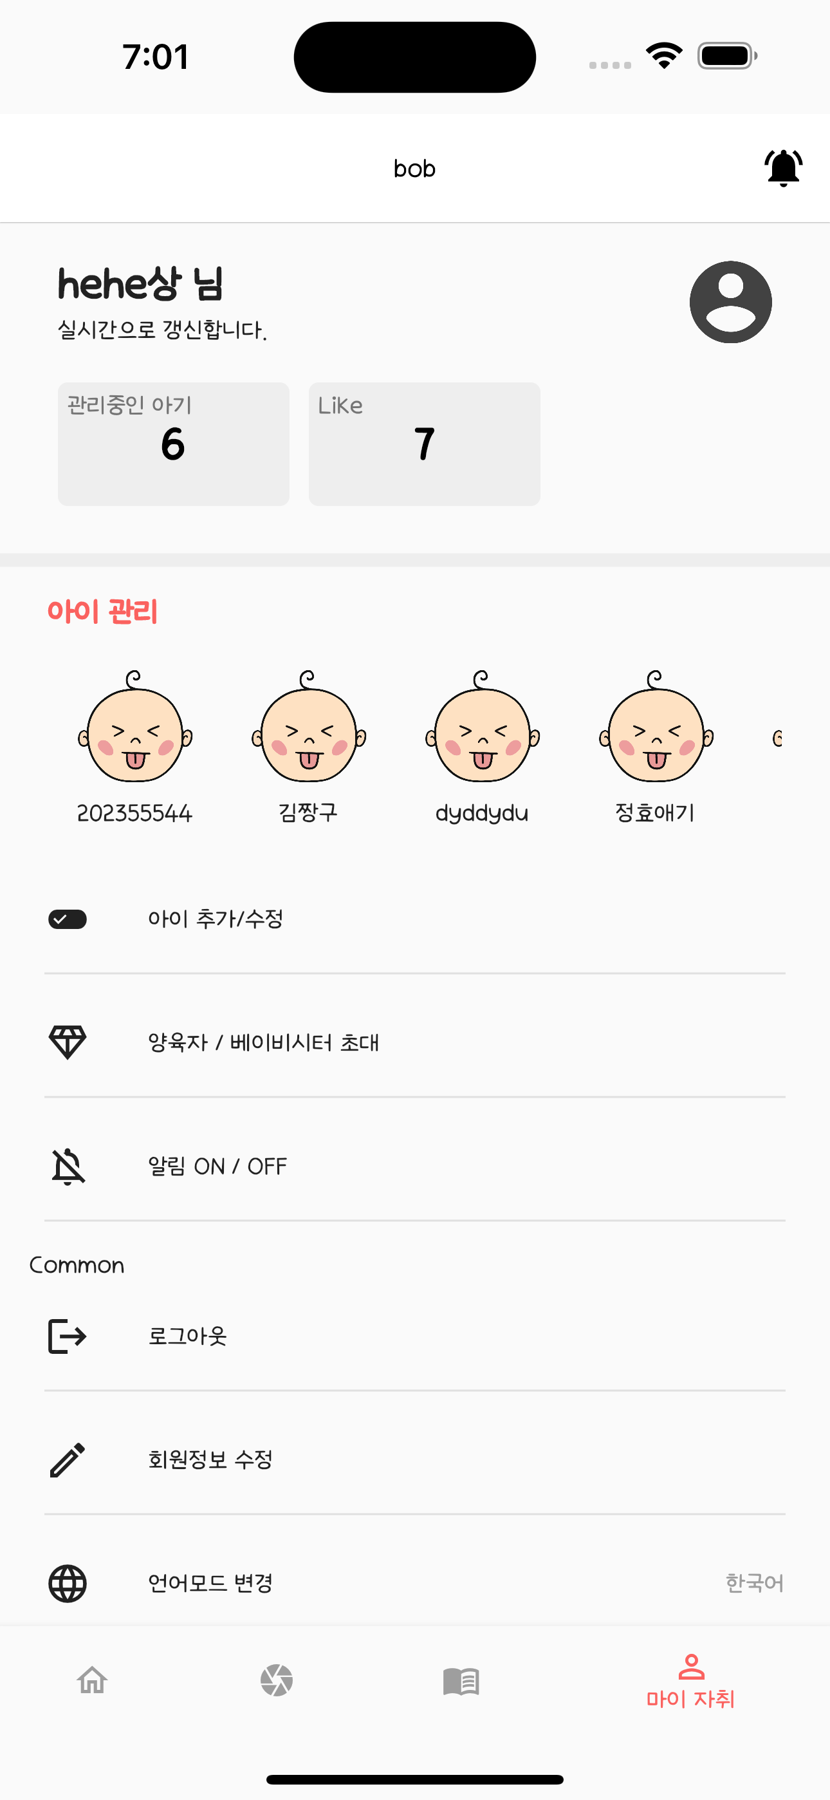
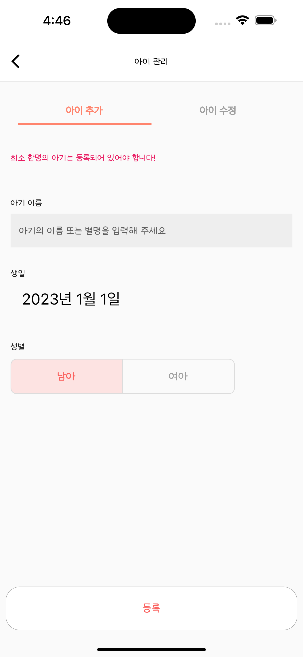
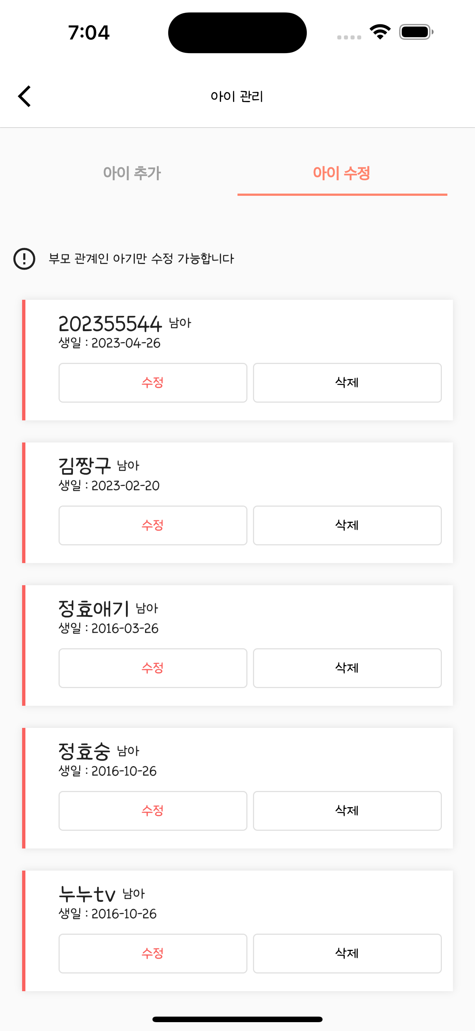
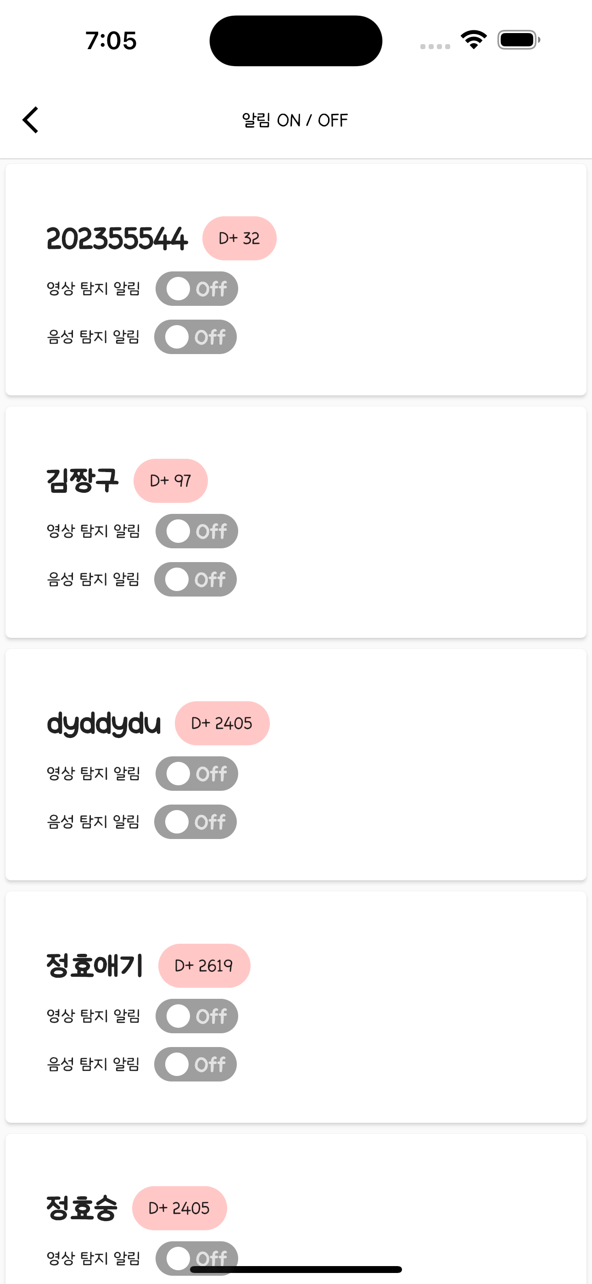
앱 주요 기능
애플리케이션 개발
My Page
My Page 화면
다양한 설정 제공
아이 추가
아기 이름/생일/성별 입력
아이 수정
수정 가능한(부모 관계의) 아기 리스트 제공
알림 ON/OFF 설정
수면 CCTV 알림 설정

Slide 26
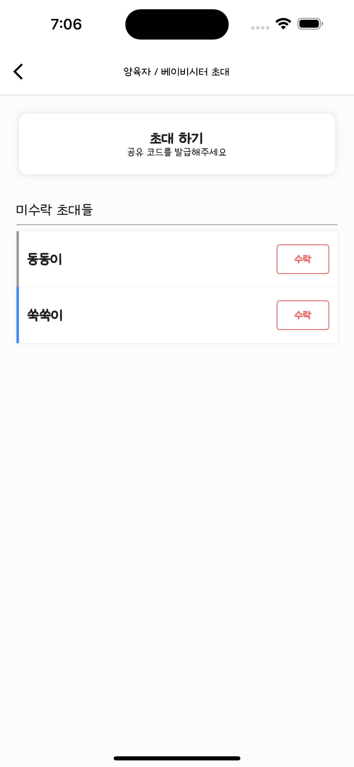
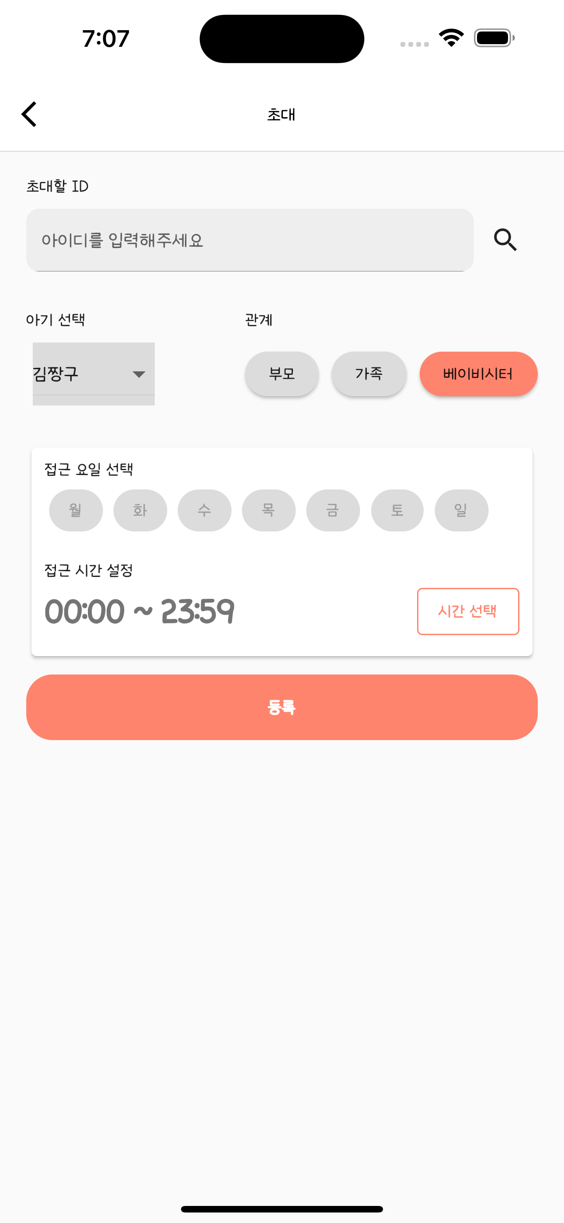


앱 주요 기능
애플리케이션 개발
My Page
양육자/베이비시터 초대
초대하기, 초대 수락 기능 제공
양육자/베이비시터 초대
유저 ID를 통해 초대 및 CCTV 접근 권한 설정 가능(부모가 아닐 시)
회원 정보 수정
아이디를 제외한 정보 수정 가능
서비스 탈퇴
동의 및 최종 확인을 받으면 탈퇴 진행

Slide 27


시연 영상
애플리케이션 개발
시연 영상
푸시 알림

Slide 28
5. 결론 및 향후 계획
최종 산출물
성과 현황
향후 계획
팀원 역할

Slide 29
최종 산출물
결론 및 향후 계획
단계 | 산출물 | 설명
제안 | 제안서 | 주제 제안
요구분석 | 기능별 요구사항 기술서 | 기능별 요구사항 서술
 | 페이지별 요구사항 기술서 | 기능별 요구사항을 기반으로 페이지별 요구사항 작성
 | UI 요구사항 기술서 | 애니메이션, 글꼴 등 UI에 들어갈 요구사항 작성
분석설계 | UI 설계서 , 페이지 설계서 | UI 및 페이지 설계 진행
 | 인터페이스 설계서 | 컴포넌트별 인터페이스 설계서
 | DB 설계서 | 관계 모델의 테이블 상세 기술서
 | API 명세서 | API의 파라미터, 주소등 세부적인 정보
개발 | 소스코드 | 개발 완료 소스 코드
테스팅 | 테스트 시나리오 | 수행할 테스트에 대한 시나리오
 | 테스트 결과서 | 시나리오에 따른 테스트 수행 결과
 | 오류 보고서 | 테스팅 과정에서 발견된 오류 정리
최종 | 프로젝트 수행 논문 | 프로젝트와 주요 알고리즘에 대한 논문 작성
 | 완료 보고서 | 프로젝트 종료 보고서

Slide 30






성과 현황
결론 및 향후 계획
특허 출원 – 1건 (예정)
S/W 저작권 등록 - 1건 (진행중)
논문 등록 – 2건 (등록 완료)
2023 대학생 논문경진대회
APIC-IST 2023

Slide 31


향후 계획
결론 및 향후 계획
# 개선 방향
지원하는 다국어 범위 확대
현재 지원하는 언어 : 한국어, 영어, 중국어.
지원하는 언어를 확대하여 플랫폼 확장
일기 공유 서비스
오늘의 일기를 공유하는 플랫폼 제공
수면 상태 분석 기능 확대
Motion tracking, Smart IOT 등을 적용해 다방면으로 아기의 수면 상태 분석
# 공모전
SW 상상기업 진행
공개 SW 개발자 대회
예정 일 : 2023.09

Slide 32





팀원 역할
결론 및 향후 계획
노승하
컴퓨터공학 20
프로젝트 총괄
스크럼 마스터
App 개발 (Login, My Page)
김정효
컴퓨터공학 20
App 개발 (Diary, 홈캠)
FCM 알림 서비스 연동
홍찬의
컴퓨터공학 18
App 개발 (Main Page, Statistic Page)
UI 설계
피선우
컴퓨터공학 18
Raspberry Pi 환경 구축
AI & 포즈 추정 알고리즘 개발
임원빈
컴퓨터공학 20
Backend
Raspberry Pi Streaming 최적화
Testing

Slide 33
Q&A

Slide 34





감사합니다!

